Slide 1
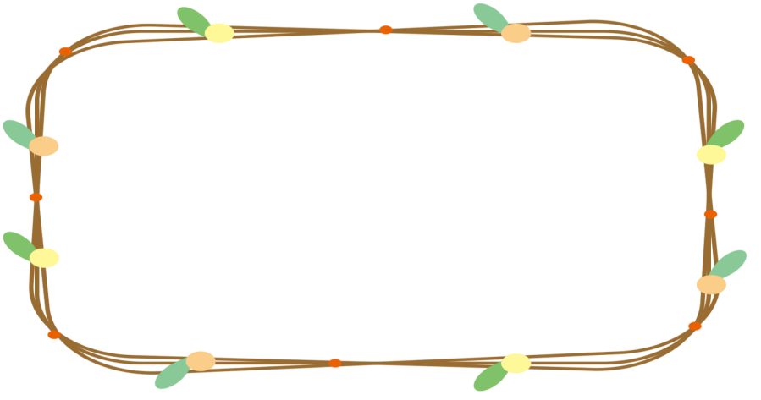
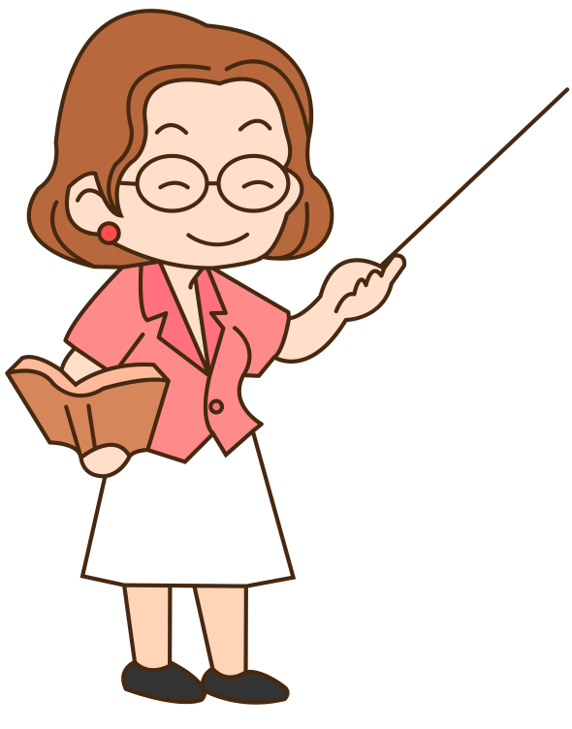
Nối cột A với cột B để tạo thành các từ hợp nghĩa
Nhà thông thái
A | B
bút | tôi
xanh | mắt
mưa | bi
vôi | gặt
thích | ngắt
mùa | ngâu

Slide 2


TỪ GHÉP

Slide 3
Bố cục
4
1
2
3
IV.
I.
Dặn dò
Các loại từ ghép
II.
III.
Nghĩa của từ ghép
Luyện tập

Slide 4
I. Các loại từ ghép

Slide 5

1. Từ ghép chính phụ
Trong các từ ghép bà ngoại, thơm phức, tiếng nào là tiếng chính, tiếng nào là tiếng phụ bổ sung ý nghĩa cho tiếng chính? Em có nhận xét gì về trật tự của các tiếng trong những từ ấy?
Ví dụ:
(1) Mẹ còn nhớ sự nôn nao, hồi hộp khi cùng bà ngoại đi tới gần ngôi trường và nỗi chơi vơi hốt hoảng khi cổng trường đóng lại [...].
(2) Cốm không phải thức quà của người vội; ăn cốm phải ăn từng chút ít, thong thả và ngẫm nghĩ. Lúc bấy giờ ta mới thấy lại thu cả trong hương vị ấy, cái mùi thơm phức của lúa mới, của hoa cỏ dại ven bờ [...].

Slide 6
➔ Từ ghép chính phụ
Bà: tiếng chính
Bà ngoại
→ Từ ghép chính phụ có tiếng chính và tiếng phụ, tiếng phụ bổ sung nghĩa cho tiếng chính.
Ngoại: tiếng phụ
Thơm: tiếng chính
Thơm phức
→ Tiếng chính đứng trước, tiếng phụ đứng sau.
Phức: tiếng phụ

Slide 7
2. Từ ghép đẳng lập
Các tiếng trong hai từ ghép: quần áo, trầm bổng có phân ra tiếng chính, tiếng phụ không?
Ví dụ:
(1) Việc chuẩn bị quần áo mới, giày nón mới, cặp sách mới, tập vở mới, mọi thứ đâu đó đã sẵn sàng, khiến con cảm nhận được sự quan trọng của ngày khai trường.
(2) Mẹ không lo, nhưng vẫn không ngủ được. Cứ nhắm mắt lại là dường như vang lên bên tai tiếng đọc bài trầm bổng [...].

Slide 8
Quần áo
→ Không phân ra tiếng chính, tiếng phụ.
➔ Từ ghép đẳng lập
→ Có vai trò bình đẳng về mặt ngữ pháp.
Trầm bổng

Slide 9
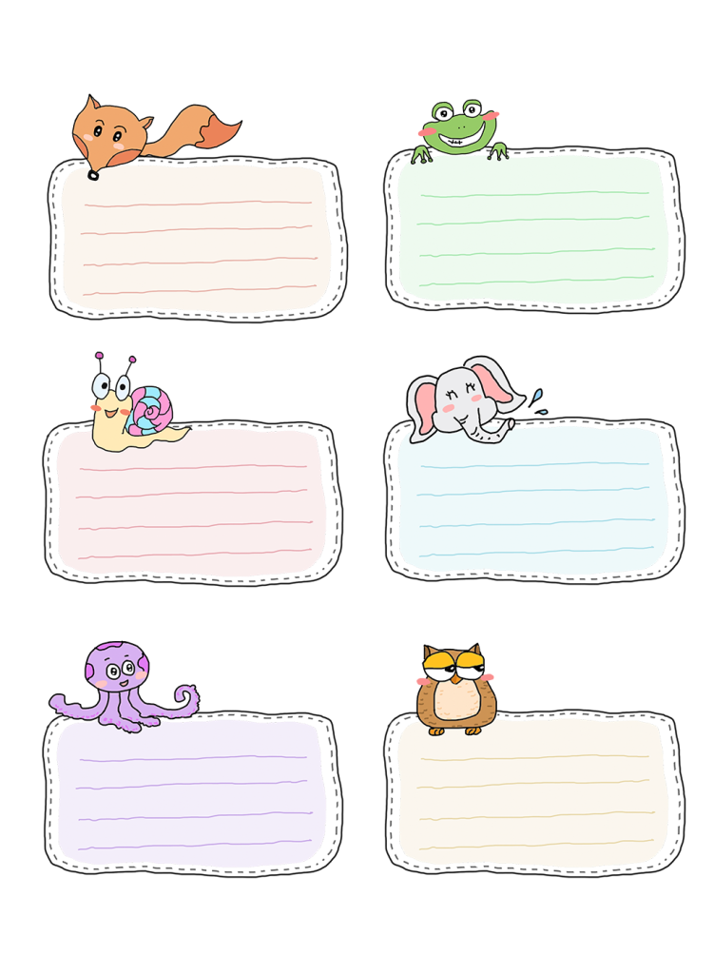
Ghi nhớ
Có hai loại từ ghép
Từ ghép chính phụ
Từ ghép đẳng lập
- Có tiếng chính và tiếng phụ: tiếng phụ bổ sung, làm rõ nghĩa cho tiếng chính;
- Thông thường, tiếng chính đứng trước, tiếng phụ đứng sau.
- Có các tiếng bình đẳng về ngữ pháp (không phân ra tiếng chính, tiếng phụ)

Slide 10
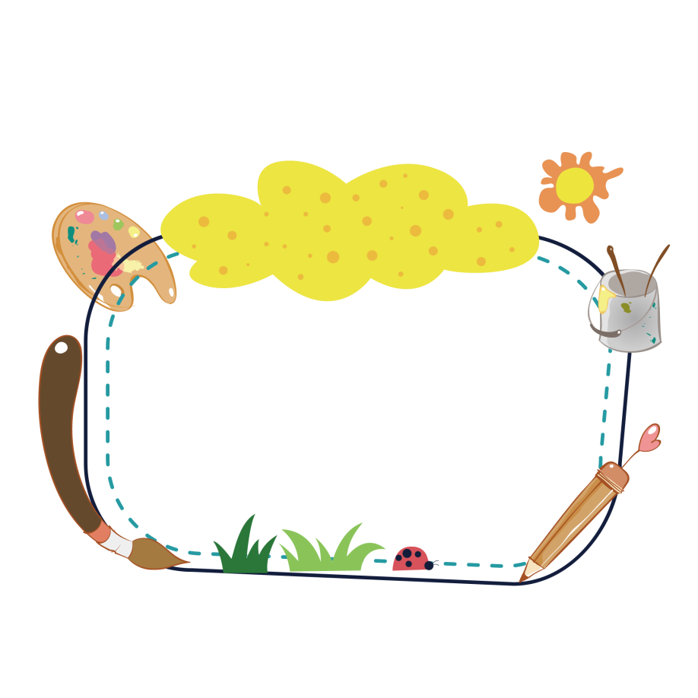
Bài tập 2 SGK/15
Điền thêm tiếng vào sau các tiếng dưới đây để tạo từ ghép chính phụ:
bút ... ; thước ... ; mưa … ; làm … ; ăn … ; trắng … ; vui … ; nhát …
VD: Bút chì, thước kẻ, mưa rào, làm quen, ăn bám, trắng xóa, vui tai, nhát gan….

Slide 11
Bài tập 3 SGK/15
Điền thêm tiếng vào sau các tiếng dưới đây để tạo từ ghép đẳng lập:
núi ... ; ham ... ; xinh … ; mặt … ; học … ; tươi …
VD: núi đồi, núi non, ham muốn, ham thích, xinh đẹp, xinh tươi, mặt mày, mặt mũi, học hành, học hỏi, tươi tốt, tươi mát ……

Slide 12
II. Nghĩa của từ ghép

Slide 13

So sánh nghĩa của từ Bà ngoại với nghĩa của tiếng bà, nghĩa của từ Thơm phức với nghĩa của tiếng thơm.
Bà ngoại < bà
Thơm phức < thơm.

Slide 14

Từ kết quả của các bài trên, rút ra nhận xét về nghĩa của từ ghép chính phụ so với nghĩa của tiếng chính trong từ ghép đó?
➔ Nghĩa của từ ghép chính phụ hẹp hơn/ cụ thể hơn nghĩa của tiếng chính tạo ra nó.
➔ Từ ghép chính phụ có tính chất phân nghĩa

Slide 15

So sánh nghĩa của từ Quần áo với nghĩa của mỗi tiếng quần, áo, nghĩa của từ Trầm bổng với nghĩa của mỗi tiếng trầm, bổng.
Quần áo > quần, áo
Trầm bổng > trầm / bổng.

Slide 16
Từ kết quả của các bài trên, rút ra nhận xét về nghĩa của từ ghép đẳng lập so với nghĩa của các tiếng tạo nên nó?
➔ Nghĩa của từ ghép chính khái quát hơn nghĩa của các tiếng tạo ra nó.
➔ Từ ghép đẳng lập có tính chất hợp nghĩa

Slide 17
III. Luyện tập

Slide 18
III. Luyện tập: Bài tập 1/ 15.
Xếp các từ ghép: suy nghĩ, lâu đời, xanh ngắt, nhà máy, nhà ăn, chài lưới, cây cỏ, ẩm ướt, đầu đuôi, cười nụ theo bảng phân loại sau đây:
TỪ GHÉP CP:
lâu đời, xanh ngắt, nhà máy, nhà ăn, cười nụ
TỪ GHÉP ĐL:
suy nghĩ, chài lưới, cây cỏ, ẩm ướt,đầu đuôi

Slide 19
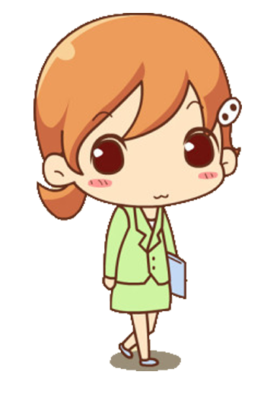
Câu 1: Có phải mọi loài hoa màu hồng đều được gọi là hoa hồng không?
➔ Không phải mọi thứ hoa màu hồng đều gọi là hoa hồng. Vì hoa hồng là từ ghép chính phụ. Ví dụ hoa đồng tiền, hoa giấy, hoa mười giờ có màu hồng nhưng không gọi tên là hoa hồng.

Slide 20
Câu 2: Em Nam nói: “Cái áo dài của chị em ngắn quá!” Nói như thế có đúng không? Tại sao?
➔ “Cái áo dài của chị em ngắn quá!” → Nói như thế đúng vì áo dài là từ ghép chính phụ, đây là tên một loại áo nên cái áo ấy có thể ngắn.

Slide 21

Câu 3: Nói: “Quả cà chua này ngọt quá!” có được không? Vì sao?
➔ Chỉ là tên gọi mà thôi, chứ không phải nói về đặc tính chua của nó, nên nói thế là đúng.

Slide 22
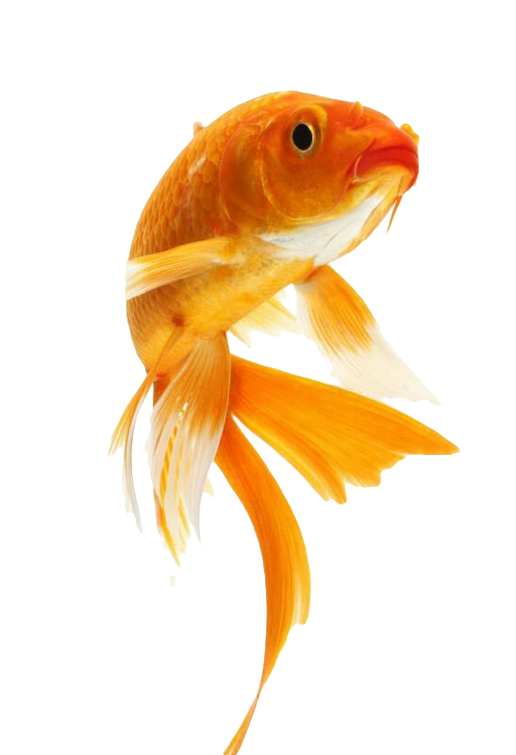
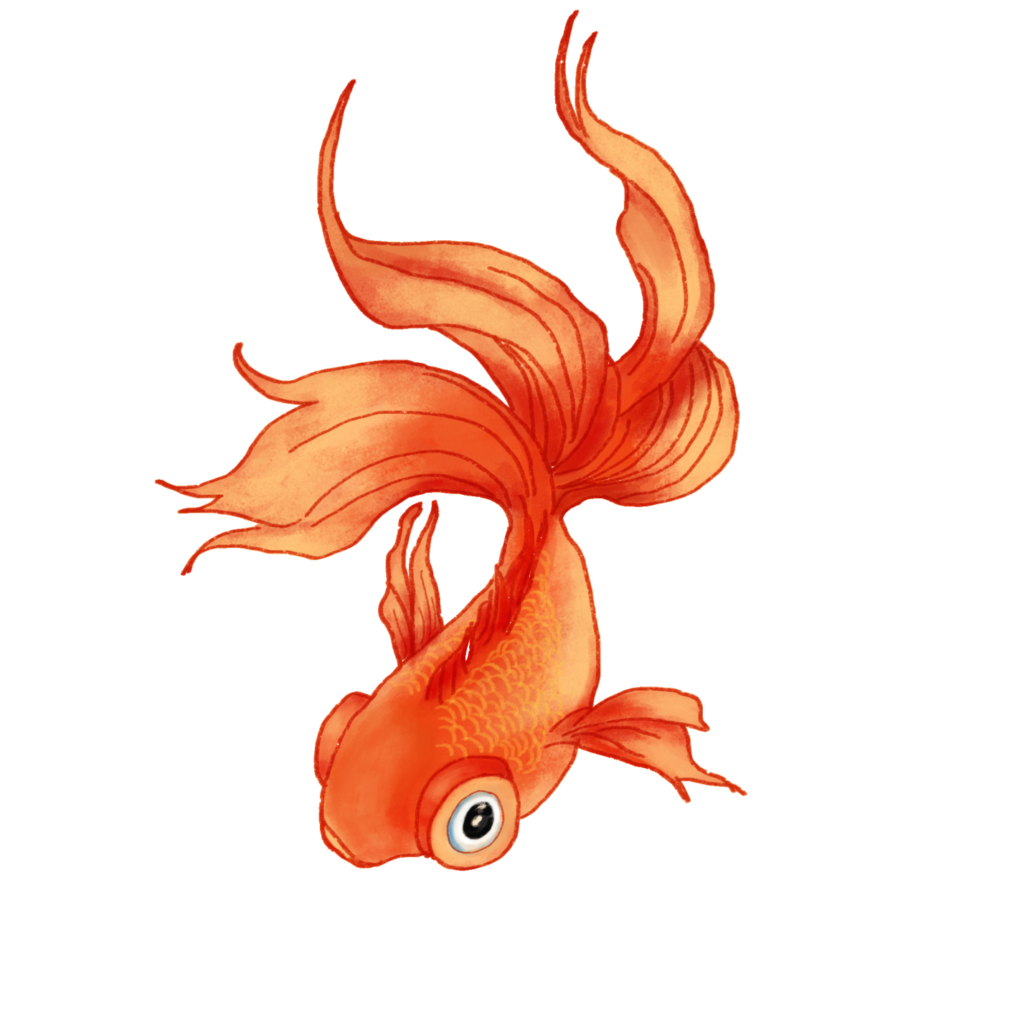
Câu 4: Có phải mọi loại cá màu vàng đều được gọi là cá vàng không?
➔ Không

Slide 23
Câu 4: Có phải mọi loại cá màu vàng đều được gọi là cá vàng không?
➔ Không

Slide 24





Câu 5: Dòng nào định nghĩa đúng nhất về từ ghép chính phụ ?
Là từ ghép có tiếng chính đứng trước và tiếng phụ đứng sau bổ sung ý nghĩa cho tiếng chính.
Là từ ghép có hai tiếng, tiếng phụ có nghĩa, tiếng chính không có nghĩa
Là từ ghép có hai tiếng, một tiếng có nghĩa một tiếng không có nghĩa
Là từ ghép có hai tiếng, nghĩa của mỗi tiếng có giá trị ngang nhau làm nên nghĩa chung.

Slide 25
Câu 6: Dòng nào định nghĩa đúng nhất về từ ghép đẳng lập?
Là từ ghép có tiếng chính đứng trước và tiếng phụ đứng sau bổ sung ý nghĩa cho tiếng chính.
Là từ ghép có nghĩa của từ phụ hẹp hơn, cụ thể hơn so với nghĩa của tiếng chính
Là từ ghép có các tiếng bình đẳng về ngữ pháp ( không phân ra tiếng chính, tiếng phụ)
Các tiếng không có nghĩa, chỉ khi ghép lại mới có nghĩa.

Slide 26
IV. Dặn dò

Slide 27
BTVN
So sánh từ ghép chính phụ và từ ghép đẳng lập
Viết đoạn văn từ 4 - 6 câu với chủ đề: Ngày khai trường. Trong đoạn văn có sử dụng từ ghép chính phụ và từ ghép đẳng lập. (Gạch chân)

Slide 28

Tạm biệt các em!!!

